Slide 1
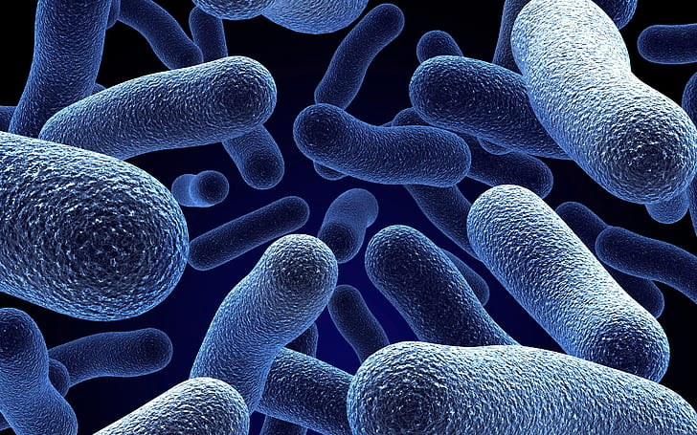
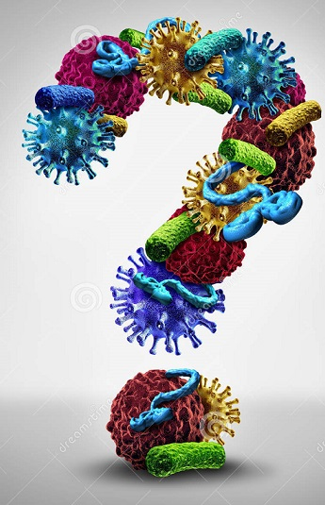
ИДЕНТИФИКАЦИЈА БАКТЕРИЈА
1. Морфолошки изглед на мик. препарату
2. Tинкторијана својства
3. Услови култивисања
4. Изглед колонија и карактеристике раста
5. Физиолошке и биохемијске особине (7.)
6. Имунолошке методе (9., 10.)
7. Биолошки оглед
8. Молекуларне методе (11.)
9. Отпорност на антимикробна средства
10. Аутоматски системи за идентификацију
Рутинске (конвенционалне, класичне методе)

Slide 2
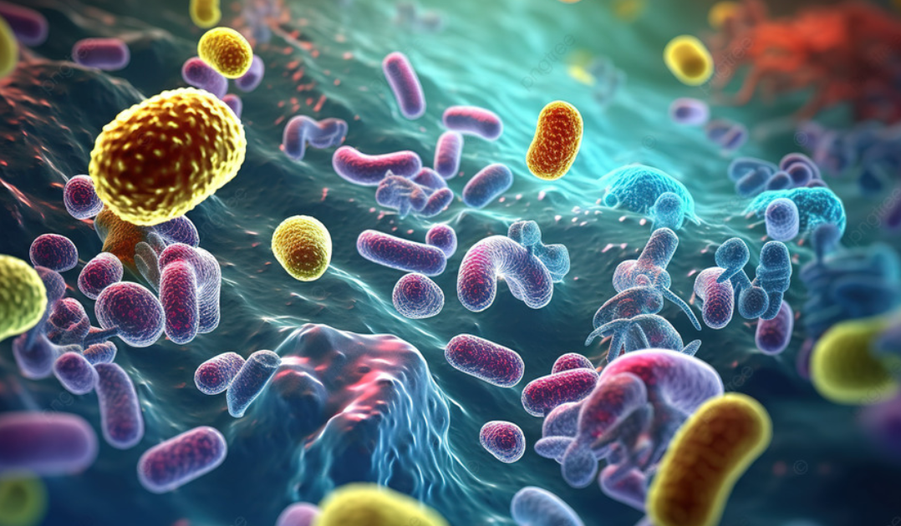
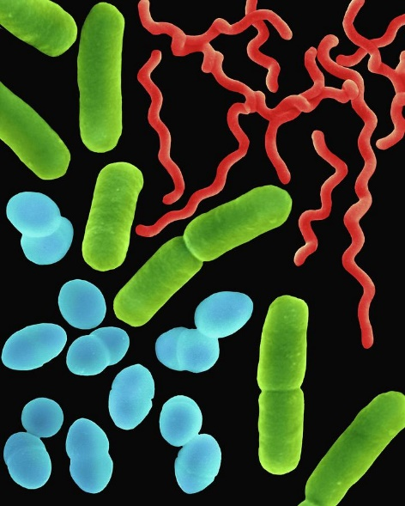
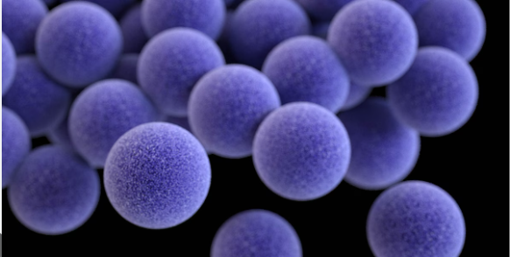
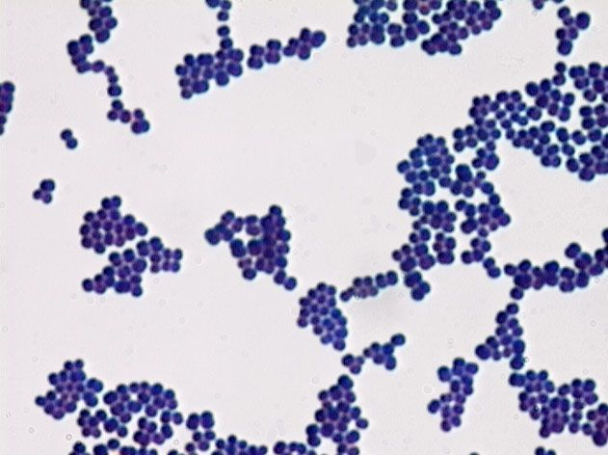
1. Морфолошки изглед на микроскопском препарату (облик, величина, распоред, специјалне структуре)

Slide 3
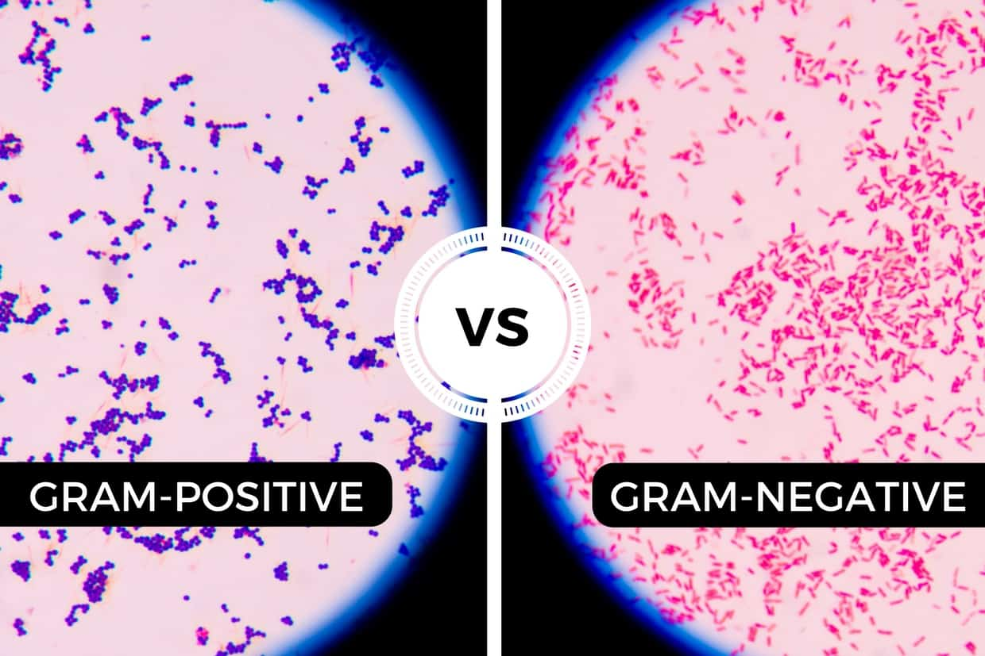
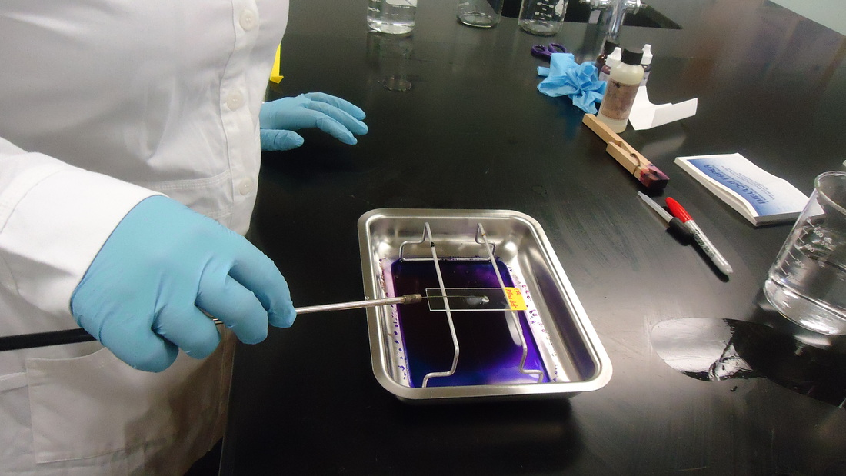
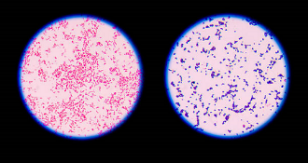
2. Способност бојења –
тинкторијалне особине

Slide 4
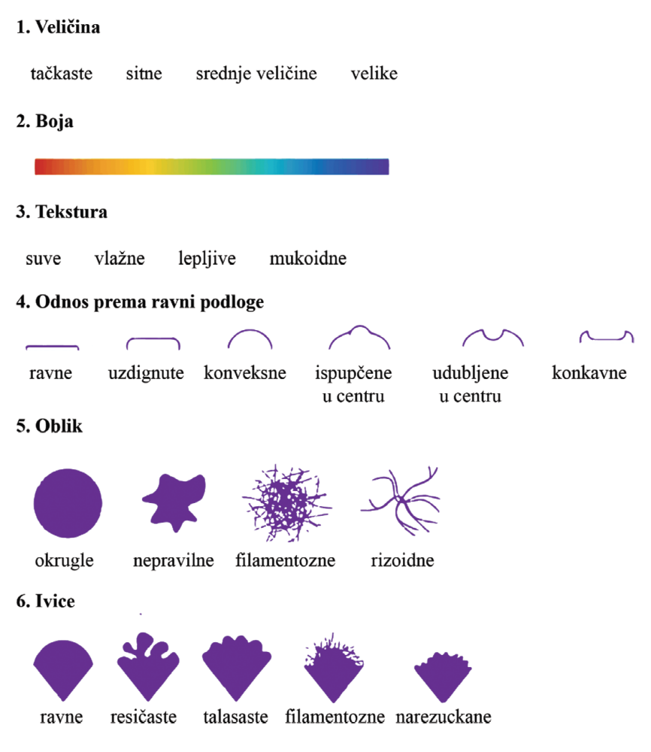
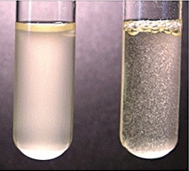
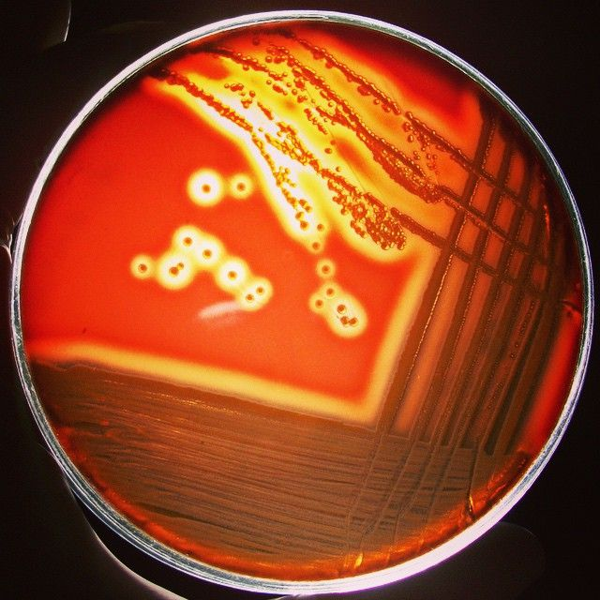
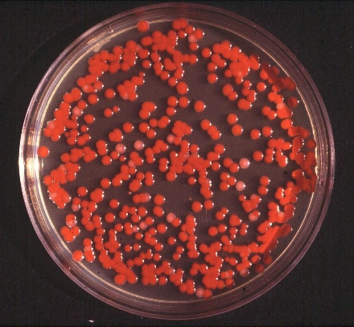
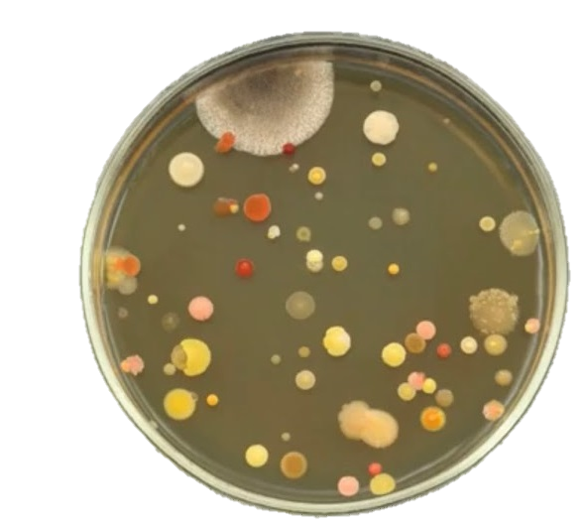
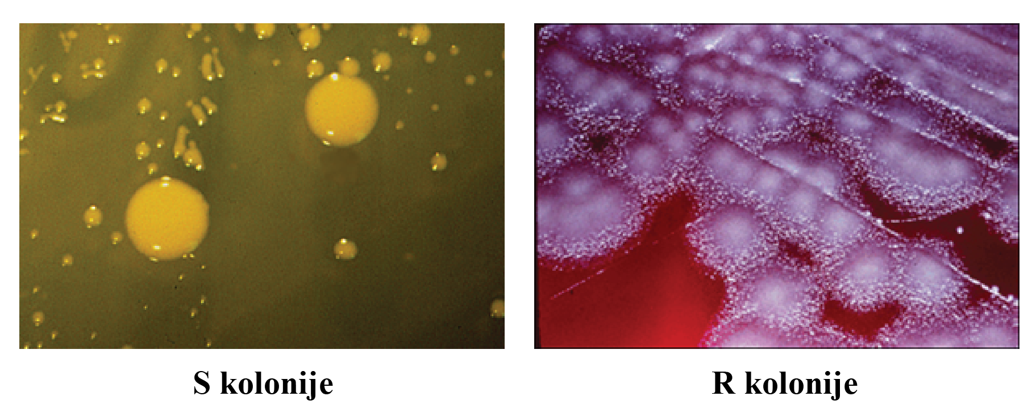
3. Услови култивисања - Однос према O2, CO2, темп., време потребно за формирање кoл.
4. Изглед колонија на чврстим подлогама и карактеристике раста у течној култури – културелне особине
-Облик, величина, однос према равни подлоге, изглед ивица, прозрачност, конзистенција, боја, мирис, покретљивост

Slide 5
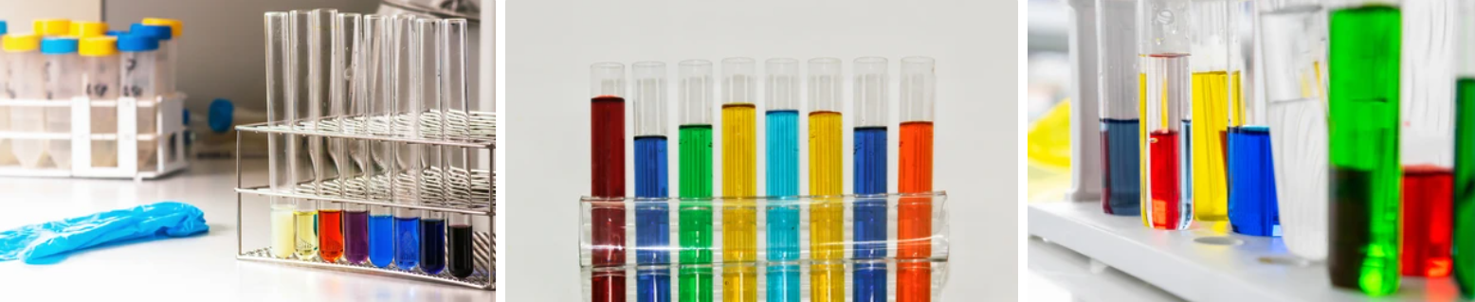
5. Физиолошке и биохемијске особине (7. вежба)
Физиолошке особине – услови култивисања (однос према темп., кисеонику, pH)
Биохемијске особине - Метаболички профил, утврђивање способности разлагања појединих једињења, реаговање са одређ. супстратима, ензимска активност...

Slide 6
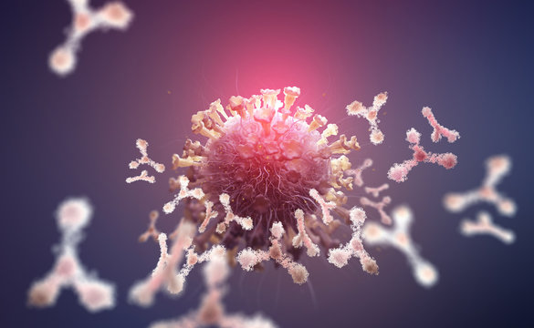
6. Имунолошке методе (9. и 10. вежба)
Антигенска грађа
Испитивање присуства бактеријских антигена применом
специфичних антитела

Slide 7
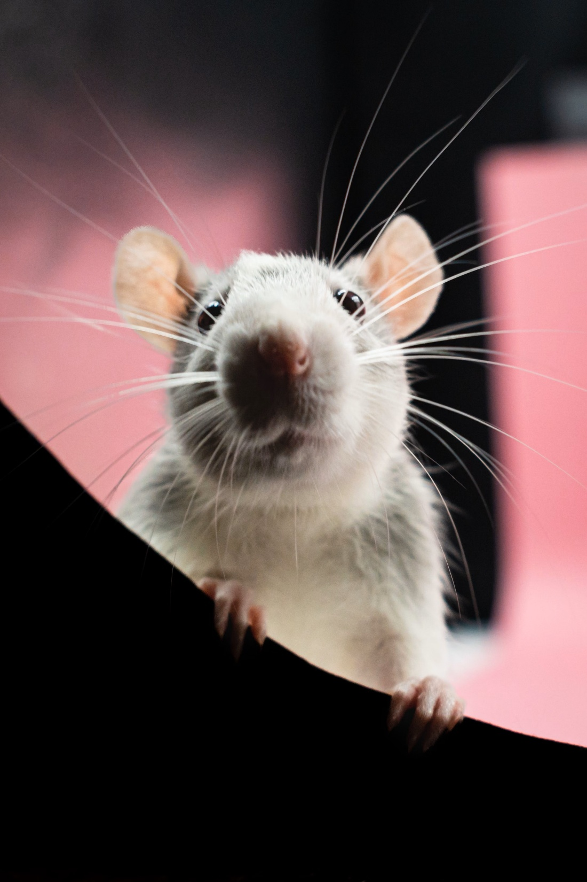
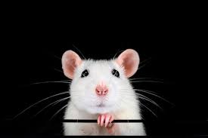
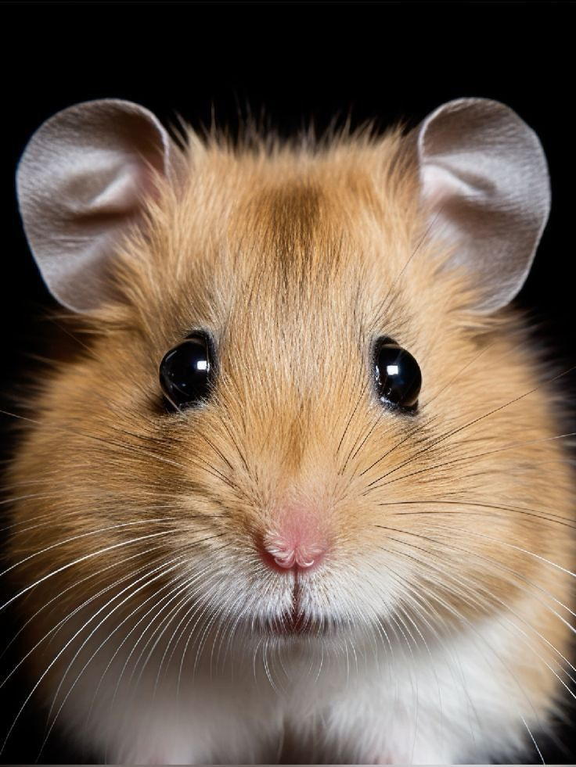
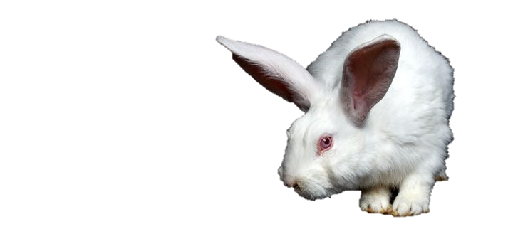
7. Биолошки оглед
Застарело али понекад неопходно (не могу да се култивишу на х.п., испитивање вируленције изолованог соја, доказивање токсина...)

Slide 8
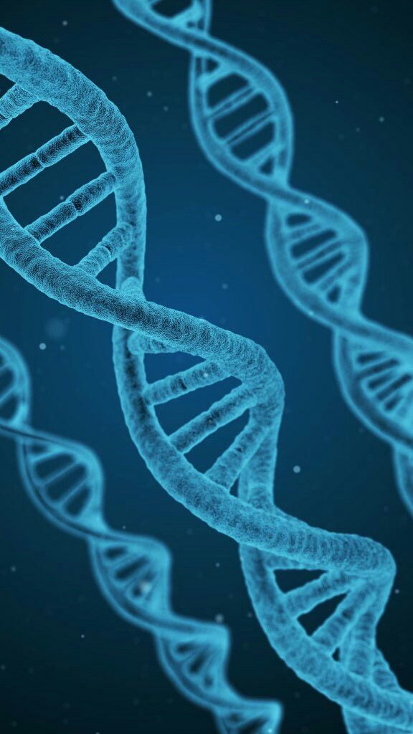
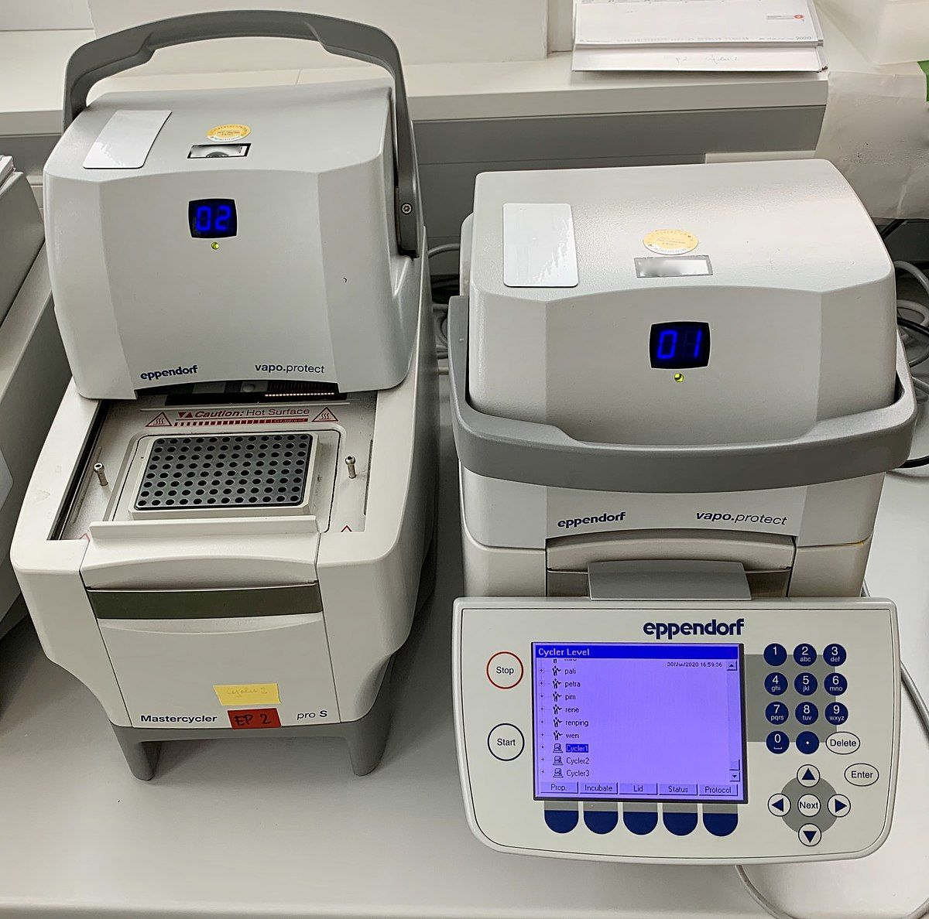
8. Молекуларне методе
(11. вежба)

Slide 9
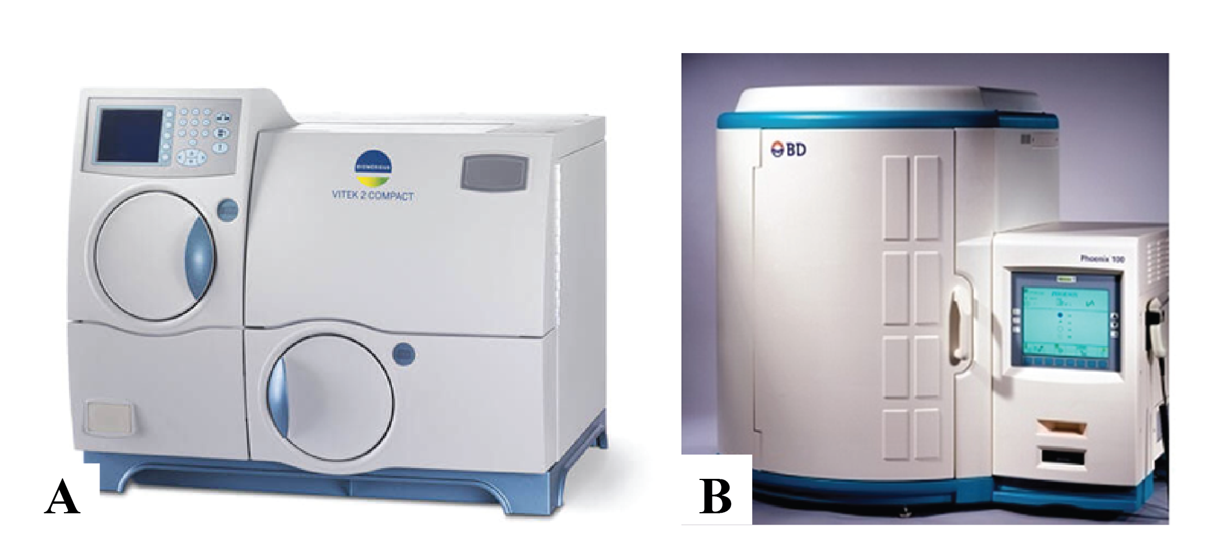
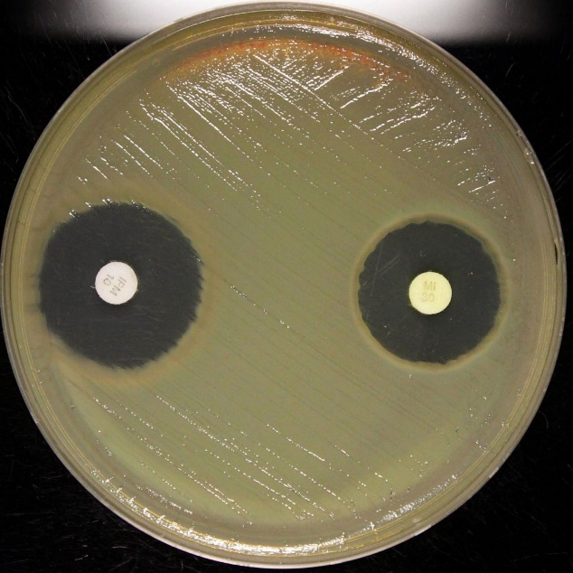
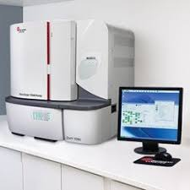
9. Отпорност на антимикробна
средства
-Природна отпорност
10. Аутоматски и полуаутоматски системи за идентификацију

Slide 10
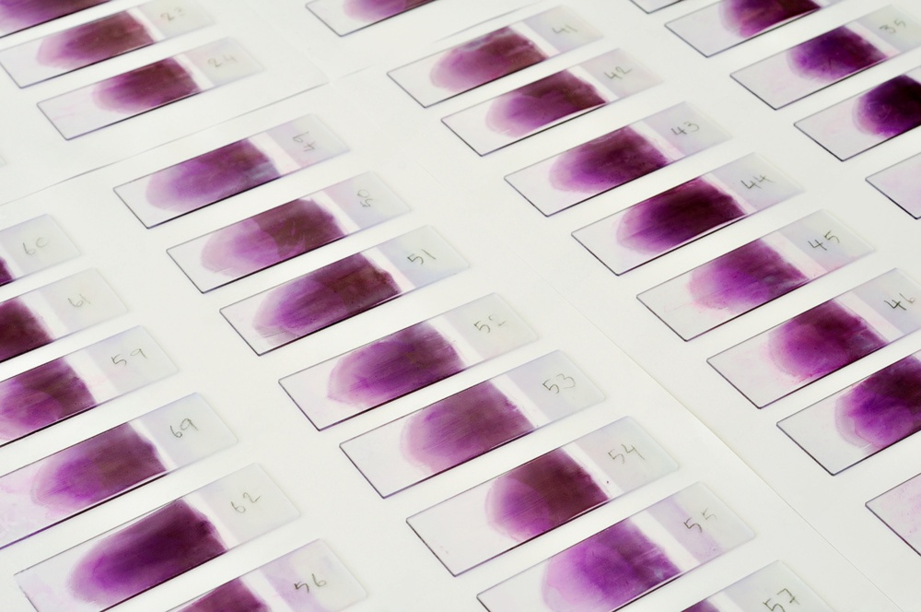
ИЗРАДА И БОЈЕЊЕ МИКРОСКОПСКИХ ПРЕПАРАТА
ПОСМАТРАЊЕ МИКРООРГАНИЗАМА
НЕОБОЈЕНИ (НАТИВНИ)
ОБОЈЕНИ
Део рутинских метода
Директни препарати из материјала или израда препарата из бактерија израслих на хранљивим подлогама

Slide 11
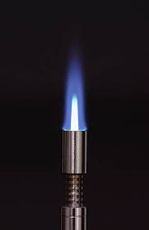
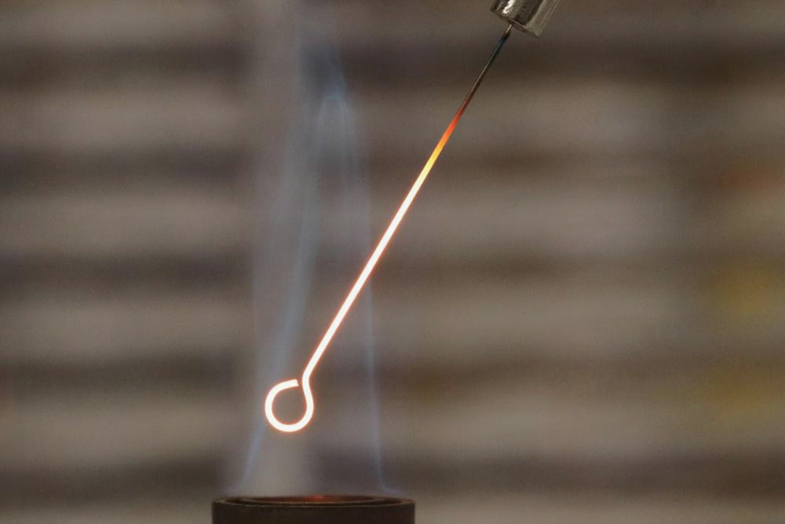
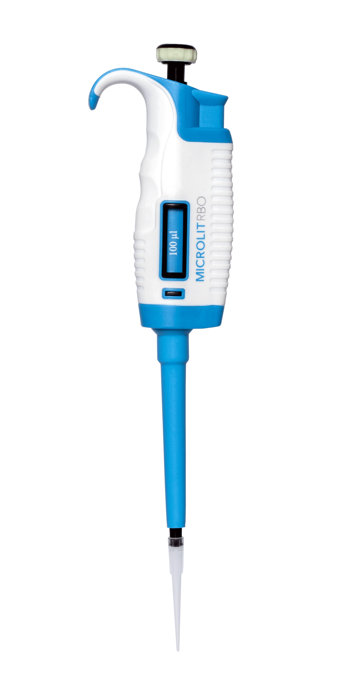
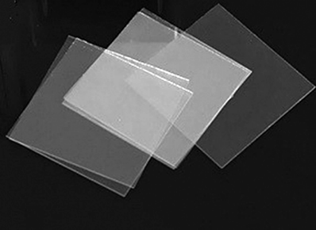
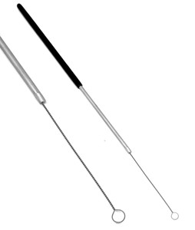
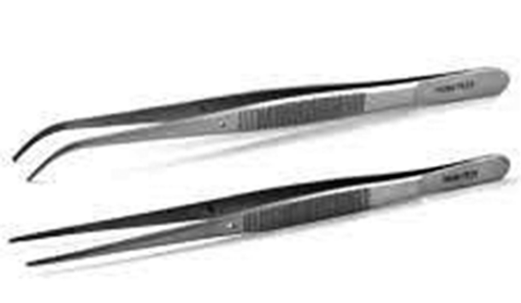
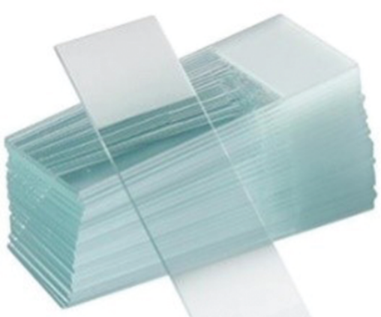


Slide 12
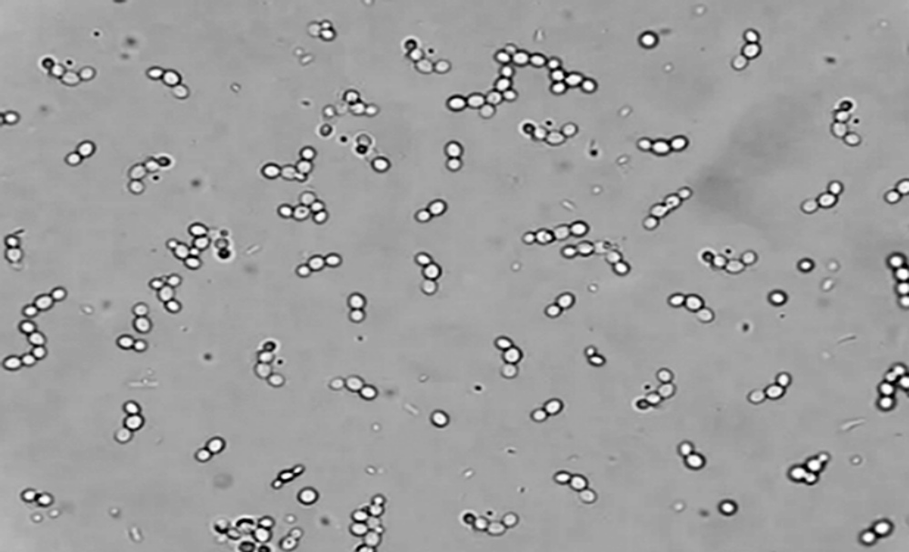
НЕОБОЈЕНИ (НАТИВНИ)
Микроорганизми су живи
Из бујонске културе
СВРХА:
Испитивање покретљивости
Прелиминарна оријенација о присуству/одсуству МО
ОБИЧАН НАТИВНИ ПРЕПАРАТ
ВИСЕЋА КАП

Slide 13
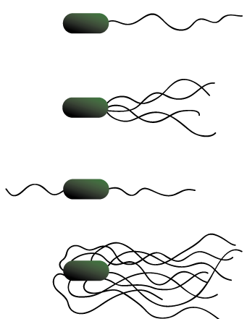
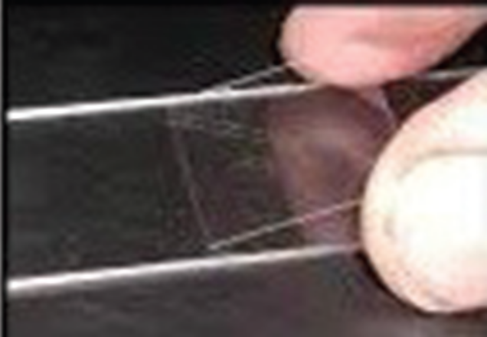
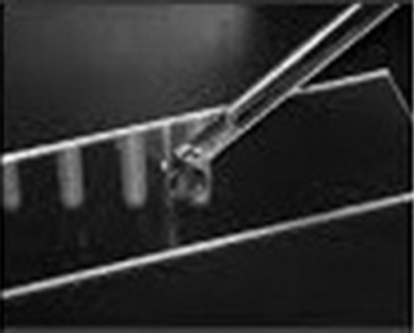
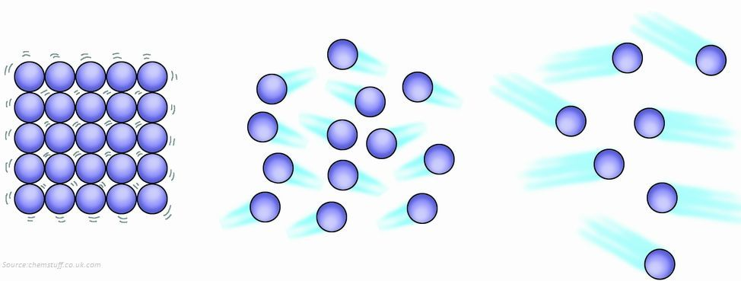
НЕОБОЈЕНИ (НАТИВНИ)
1. Израда препарата
2. Микроскопирање

Slide 14
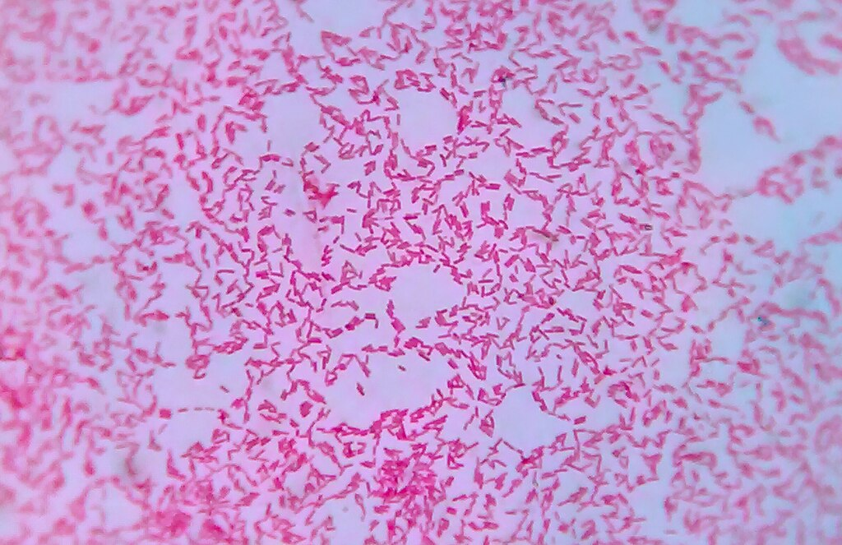
ОБОЈЕНИ
Микроорганизми су инактивисани услед фиксирања и бојења препарата
СВРХА:
Испитивање морфолошких особина
Испитивање тинкторијалних особина
Израда препарата
Сушење
Фиксирање
Бојење
Микроскопирање

Slide 15
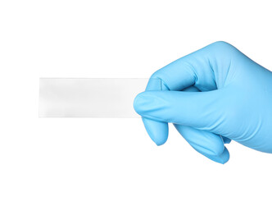
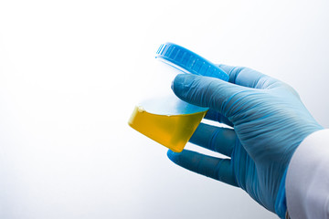
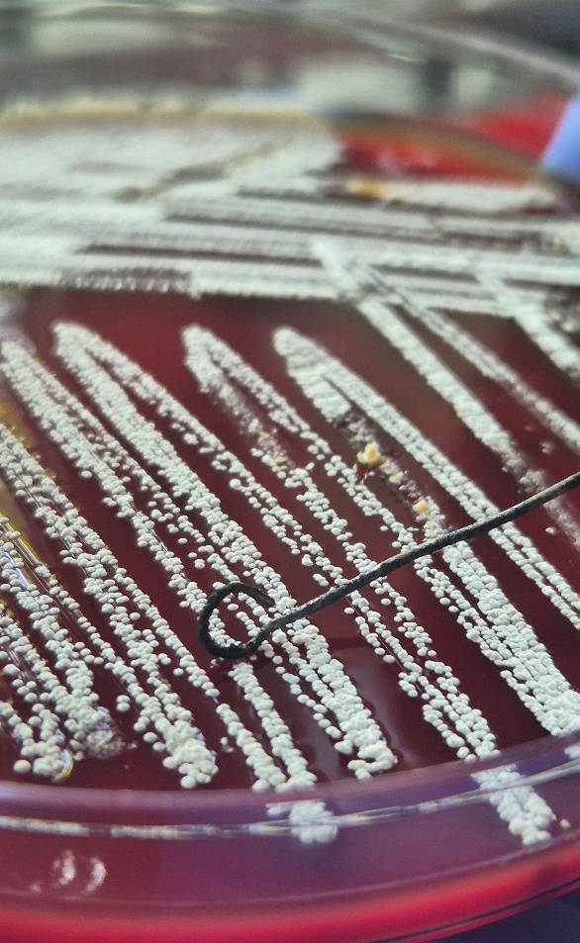
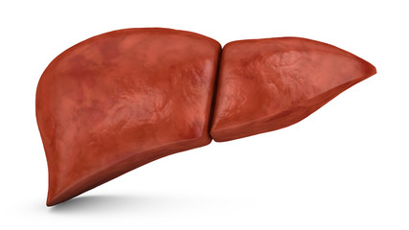
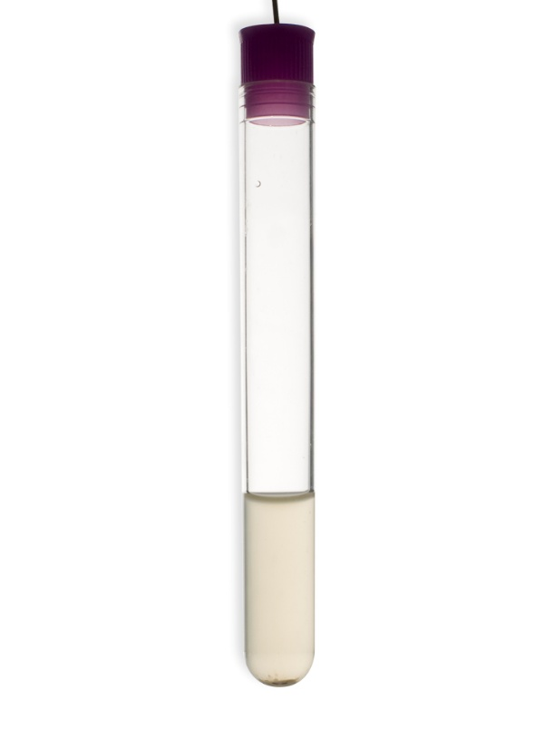
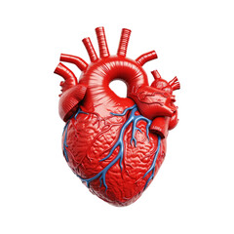

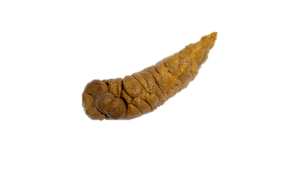
1. ИЗРАДА ПРЕПАРАТА
Из течне хранљиве подлоге
Са чврсте хранљиве подлоге
Директно из материјала – течног или чврстог

Slide 16
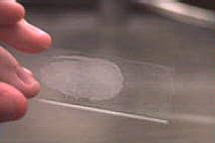
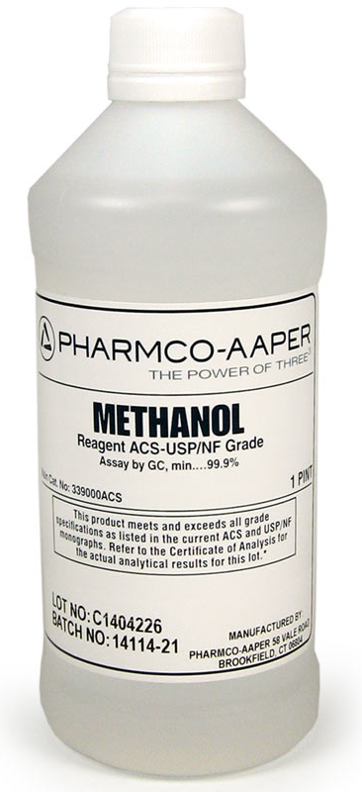
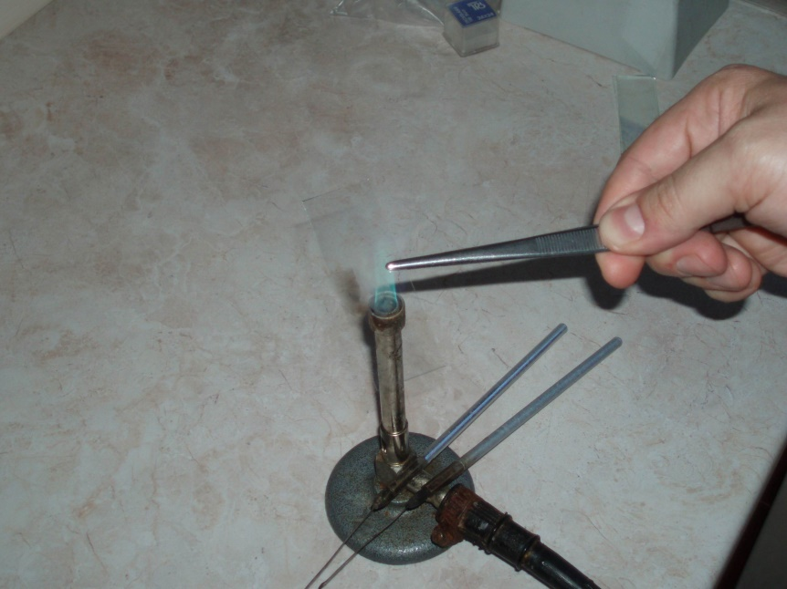

2. СУШЕЊЕ ПРЕПАРАТА
на ваздуху поред пламеника
3. ФИКСИРАЊЕ ПРЕПАРАТА
ОБАВЕЗНО (фиксира се претходно добро осушен препарат)
СВРХА:
Размаз се чвршће везује за плочицу
Инактивација микроорганизама

Slide 17





4. БОЈЕЊЕ ПРЕПАРАТА
Визуелизација облика, величине, специјалних структ. и грађе ћел. зида
Боје: киселе, базне, неутралне
Бојење: директно и индиректно
_ _ _ _
Базна боја (+)
Кисела боја (-)
_ _ _ _
_ _ _ _
+ + + +
_ _ _ _
_ _ _ _
ДИРЕКТНО БОЈЕЊЕ
ИНДИРЕКТНО БОЈЕЊЕ
МЕТИЛЕНСКО ПЛАВО, ГЕНЦИЈАНА ЉУБИЧАСТО ЕОЗИН, INDIA INK, НИГРОЗИН

Slide 18




3. БОЈЕЊЕ
ПРОСТО
СЛОЖЕНО
Користи се када су облик, величина и распоред довољни за даљи дијагностички поступак (бактерија/квасац)
или бојење капсуле.
ПРИМЕЊУЈЕ СЕ ЈЕДНА БОЈА
МОНОХРОМАТСКА
МЕТАХРОМАТСКА
У свим осталим случајевима.
Визуелизација капсула, спора, фимбрија, метахроматичних гранула, грађа ћелијског зида
(специјална/диференцијална)
ПРИМЕЊУЈУ СЕ ДВЕ ИЛИ ВИШЕ БОЈА
СУКЦЕСИВНА
СИМУЛТАНА
ДИФЕРЕНЦИЈАЛНО
СПЕЦИЈАЛНО

Slide 19




БОЈЕЊЕ МЕТИЛЕНСКИМ ПЛАВИМ – БОЈЕЊЕ ПО Löeffler-у (ПРОСТО-МОНОХРОМАТСКО)
Сврха: Брза визуелизација облика бактерија и откривање присуства квасаца
Поступак:
Израда препарата (сушење, фиксирање топлотом) и припрема радног раствора боје
Боја (метиленско плаво) се наноси на добро осушен и фиксиран препарат и остави да делује 3-5 минута
Испирање водом
Сушење и микроскопирање
Резултат: плаво обојене бактерије и квасци

Slide 20

БОЈЕЊЕ ПОЛИХРОМНИМ МЕТИЛЕНСКИМ ПЛАВИМ
(ПРОСТО-МЕТАХРОМАТСКО)
Сврха: Откривање присуства капсуле бактерија
(B. anthracis)
Поступак:
Израда препарата
Боја се наноси на добро осушен и фиксиран препарат и остави да делује 30-60 секунди
Испирање водом/раствором хипохлорита
Сушење и микроскопирање
Резултат: тамно плаво обојене бактерије
окружене бледоружичастом капсулом

Slide 21


БОЈЕЊЕ КАРБОЛ ФУКСИНОМ
(ПРОСТО-МОНОХРОМАТСКО)
Сврха: Бојење бактерија које теже примају боју
(Campylobacter spp., Brachyspira hyodisenteriae, Fusobacterium necrophorum...)
Поступак:
Израда препарата (сушење, фиксирање топлотом) и припрема радног раствора боје
Боја (карбол фуксин) се наноси на добро осушен и фиксиран препарат и остави да делује 4 минута
Испирање водом
Сушење и микроскопирање
Резултат: ружичасто обојене бактерије
које не би добро примиле боју приликом
бојења по Граму

Slide 22

1. Покретљивост бактерија под микроскопом и разлика између активног кретања и кретања по Брауну:
https://www.youtube.com/watch?v=oYsEid5YES4&ab_channel=GinaRiggio
2. Припрема препарата са чврсте хранљиве подлоге:
https://www.youtube.com/watch?v=FJoEMPPr2Ho&ab_channel=MicrobiologyteachingvideosatNUIGalway
3. Просто бојење метилнеским плавим:
https://www.youtube.com/watch?v=CcQndDoO-Ng&ab_channel=MicrobiologyteachingvideosatNUIGalway

Slide 23


Slide 24


Slide 25


Slide 26


